Slide 1
Cubic Splines: From Statistical Need to Practical Solution
מאת יעל כהן

Slide 2
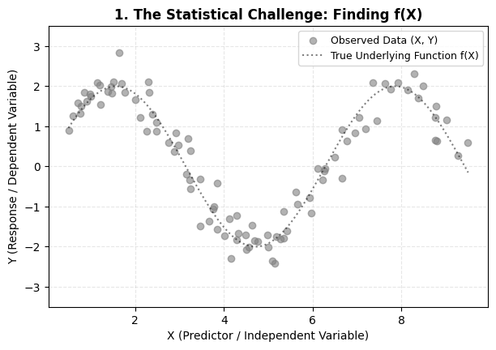
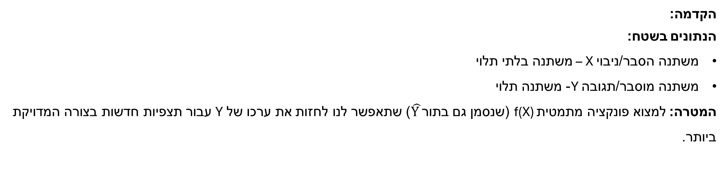
הקדמה:
הנתונים בשטח:
משתנה הסבר/ניבוי X – משתנה בלתי תלוי
משתנה מוסבר/תגובה Y- משתנה תלוי
המטרה: למצוא פונקציה מתמטיתf(X) (שנסמן גם בתור$\hat{Y }$) שתאפשר לנו לחזות את ערכו של Y עבור תצפיות חדשות בצורה המדויקת ביותר.

Slide 3
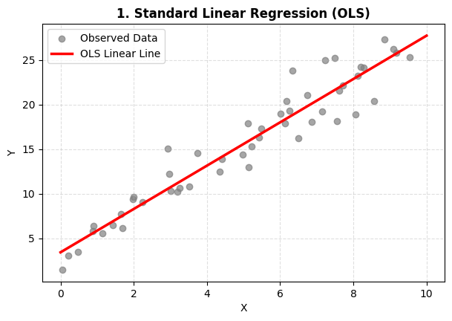
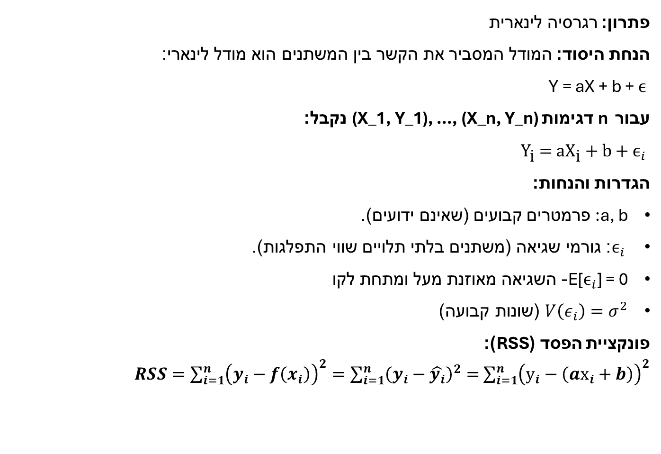
פתרון: רגרסיה לינארית
הנחת היסוד: המודל המסביר את הקשר בין המשתנים הוא מודל לינארי:
$\text{Y}\text{ = }\text{aX}\text{ + }\text{b} \text{+ }ϵ$
עבור n דגימות (X_1, Y_1), ..., (X_n, Y_n) נקבל:
${\text{Y}}_{\text{i}} \text{=} \text{a}{\text{X}}_{\text{i}} \text{+} \text{b}\text{ + }ϵ_{i}$
הגדרות והנחות:
:a, bפרמטרים קבועים (שאינם ידועים).
$ϵ_{i }$: גורמי שגיאה (משתנים בלתי תלויים שווי התפלגות).
E[$ϵ_{i}$] = 0- השגיאה מאוזנת מעל ומתחת לקו
$V\left(ε_{i}\right)=σ^{2}$ (שונות קבועה)
פונקציית הפסד (RSS):
$RSS=\sum_{i=1}^{n}{{\left(y_{i}−f\left(x_{i}\right)\right)}^{2}}=\sum_{i=1}^{n}{{\left(y_{i}−\hat{y_{i}}\right)}^{2}}=$ $\sum_{i=1}^{n}{{\left(y_{i}−\left(ax_{i}+b\right)\right)}^{2}}$

Slide 4
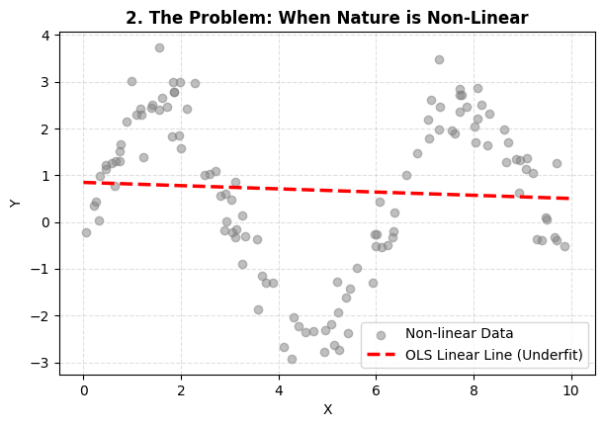
הבעיה: מה קורה כשהקשר אינו ליניארי?
התוצאה: תת-התאמה ( .(Underfitting

Slide 5
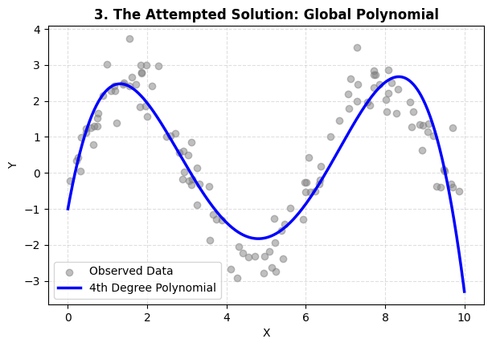
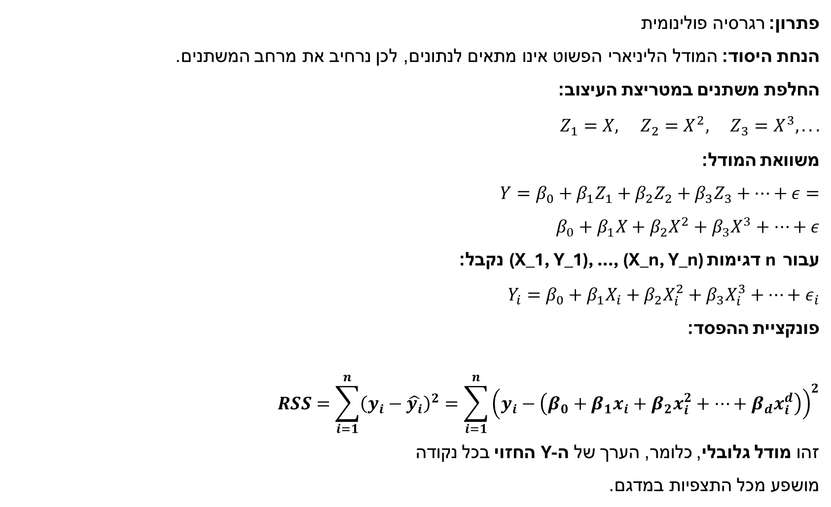
פתרון: רגרסיה פולינומית
הנחת היסוד: המודל הליניארי הפשוט אינו מתאים לנתונים, לכן נרחיב את מרחב המשתנים.
החלפת משתנים במטריצת העיצוב:
$$Z_{1}=X, Z_{2}=X^{2}, Z_{3}=X^{3},...$$
משוואת המודל:
$$Y=β_{0}+β_{1}Z_{1}+β_{2}Z_{2}+β_{3}Z_{3}+…+ε=$$
$β_{0}+β_{1}X+β_{2}X^{2}+β_{3}X^{3}+…+ε$
עבור n דגימות (X_1, Y_1), ..., (X_n, Y_n) נקבל:
$$Y_{i}=β_{0}+β_{1}X_{i}+β_{2}X_{i}^{2}+β_{3}X_{i}^{3}+…+ε_{i}$$
פונקציית ההפסד:
$$RSS=\sum_{i=1}^{n}{{\left(y_{i}−\hat{y_{i}}\right)}^{2}}=\sum_{i=1}^{n}{{\left(y_{i}−\left(β_{0}+β_{1}x_{i}+β_{2}x_{i}^{2}+…+β_{d}x_{i}^{d}\right)\right)}^{2}}$$
זהו מודל גלובלי, כלומר, הערך של ה-Y החזוי בכל נקודה
מושפע מכל התצפיות במדגם.

Slide 6
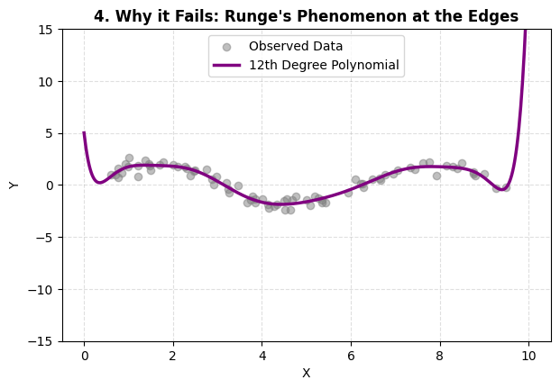
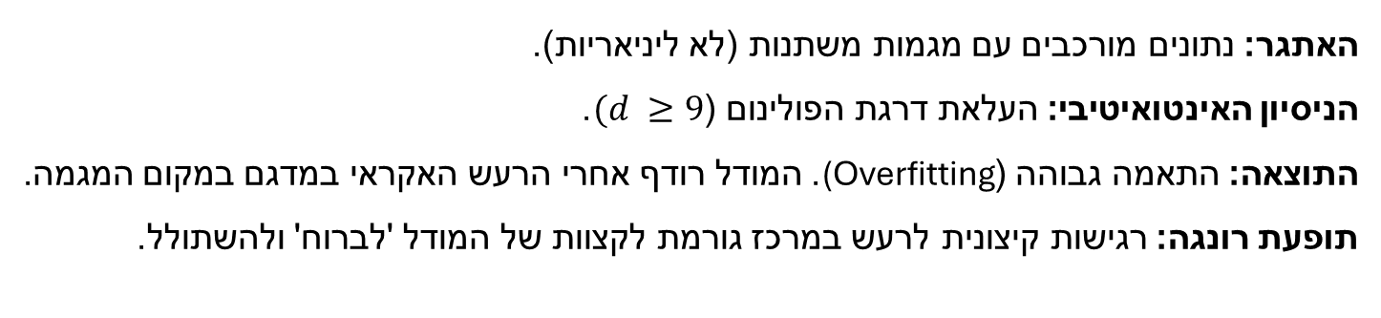
האתגר: נתונים מורכבים עם מגמות משתנות (לא ליניאריות).
הניסיון האינטואיטיבי: העלאת דרגת הפולינום ($(d ≥9$.
התוצאה: התאמה גבוהה ((Overfitting. המודל רודף אחרי הרעש האקראי במדגם במקום המגמה.
תופעת רונגה: רגישות קיצונית לרעש במרכז גורמת לקצוות של המודל 'לברוח' ולהשתולל.

Slide 7
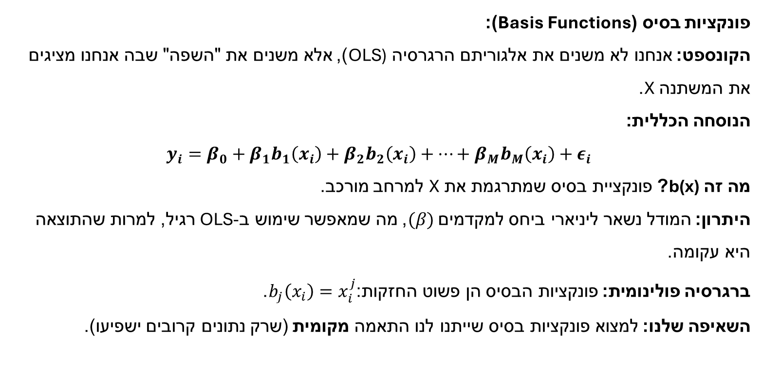
פונקציות בסיס (Basis Functions):
הקונספט: אנחנו לא משנים את אלגוריתם הרגרסיה (OLS), אלא משנים את "השפה" שבה אנחנו מציגים את המשתנה X.
הנוסחה הכללית:
$$y_{i}=β_{0}+β_{1}b_{1}\left(x_{i}\right)+β_{2}b_{2}\left(x_{i}\right)+…+β_{M}b_{M}\left(x_{i}\right)+ε_{i}$$
מה זה b(x)? פונקציית בסיס שמתרגמת את X למרחב מורכב.
היתרון: המודל נשאר ליניארי ביחס למקדמים$(β)$, מה שמאפשר שימוש ב-OLS רגיל, למרות שהתוצאה היא עקומה.
ברגרסיה פולינומית: פונקציות הבסיס הן פשוט החזקות:$b_{j}\left(x_{i}\right)=x_{i}^{j}$.
השאיפה שלנו: למצוא פונקציות בסיס שייתנו לנו התאמה מקומית (שרק נתונים קרובים ישפיעו).

Slide 8
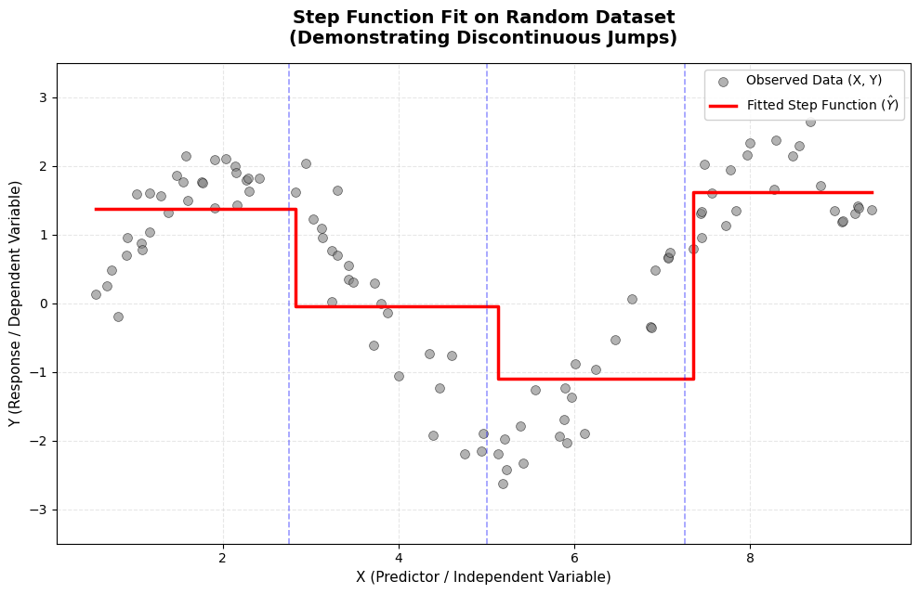
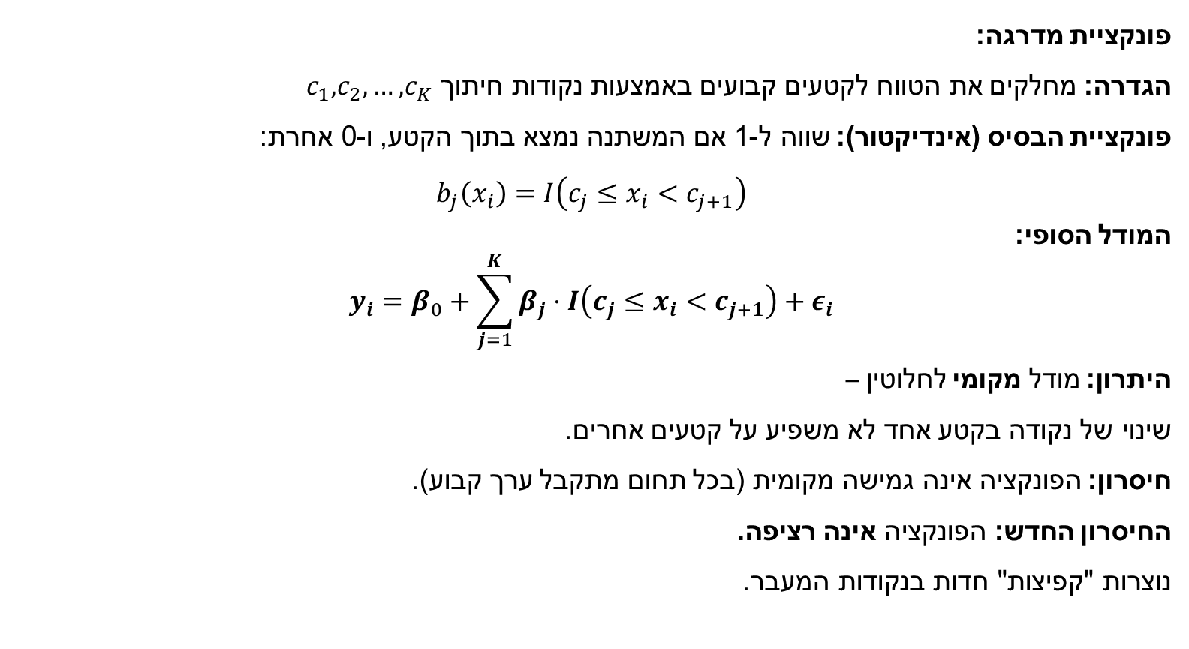
פונקציית מדרגה:
הגדרה: מחלקים את הטווח לקטעים קבועים באמצעות נקודות חיתוך $c_{1},c_{2},…,c_{K}$
פונקציית הבסיס (אינדיקטור): שווה ל-1 אם המשתנה נמצא בתוך הקטע, ו-0 אחרת:
$$b_{j}\left(x_{i}\right)=I\left(c_{j}≤x_{i}<c_{j+1}\right)$$
המודל הסופי:
$$y_{i}=β_{0}+\sum_{j=1}^{K}{β_{j}}⋅I\left(c_{j}≤x_{i}<c_{j+1}\right)+ε_{i}$$
היתרון: מודל מקומי לחלוטין –
שינוי של נקודה בקטע אחד לא משפיע על קטעים אחרים.
חיסרון: הפונקציה אינה גמישה מקומית (בכל תחום מתקבל ערך קבוע).
החיסרון החדש: הפונקציה אינה רציפה.
נוצרות "קפיצות" חדות בנקודות המעבר.

Slide 9
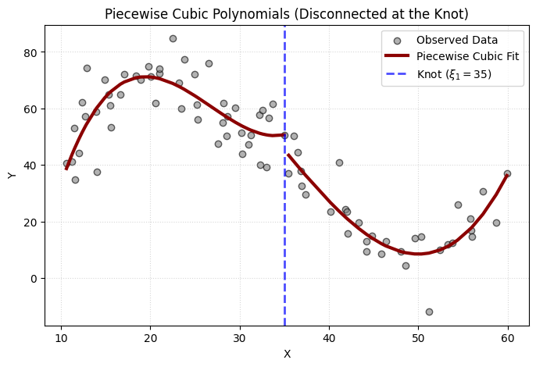
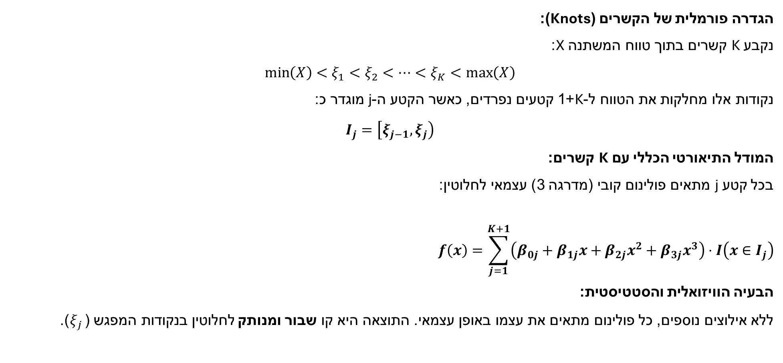
הגדרה פורמלית של הקשרים (Knots):
נקבע K קשרים בתוך טווח המשתנה X:
$$\min\left(X\right)<ξ_{1}<ξ_{2}<…<ξ_{K}<\max\left(X\right)$$
נקודות אלו מחלקות את הטווח ל-K+1 קטעים נפרדים, כאשר הקטע ה-j מוגדר כ:
$$I_{j}=\left[ξ_{j−1},ξ_{j}\right)$$
המודל התיאורטי הכללי עם K קשרים:
בכל קטע j מתאים פולינום קובי (מדרגה 3) עצמאי לחלוטין:
$$f\left(x\right)=\sum_{j=1}^{K+1}{\left(β_{0j}+β_{1j}x+β_{2j}x^{2}+β_{3j}x^{3}\right)}⋅I\left(x∈I_{j}\right)$$
הבעיה הוויזואלית והסטטיסטית:
ללא אילוצים נוספים, כל פולינום מתאים את עצמו באופן עצמאי. התוצאה היא קו שבור ומנותק לחלוטין בנקודות המפגש ($ξ_{j }$).

Slide 10
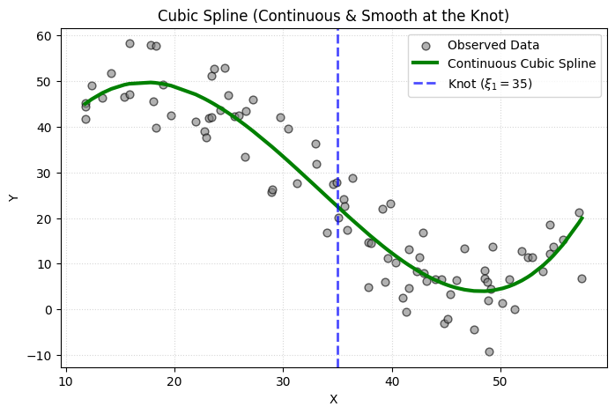
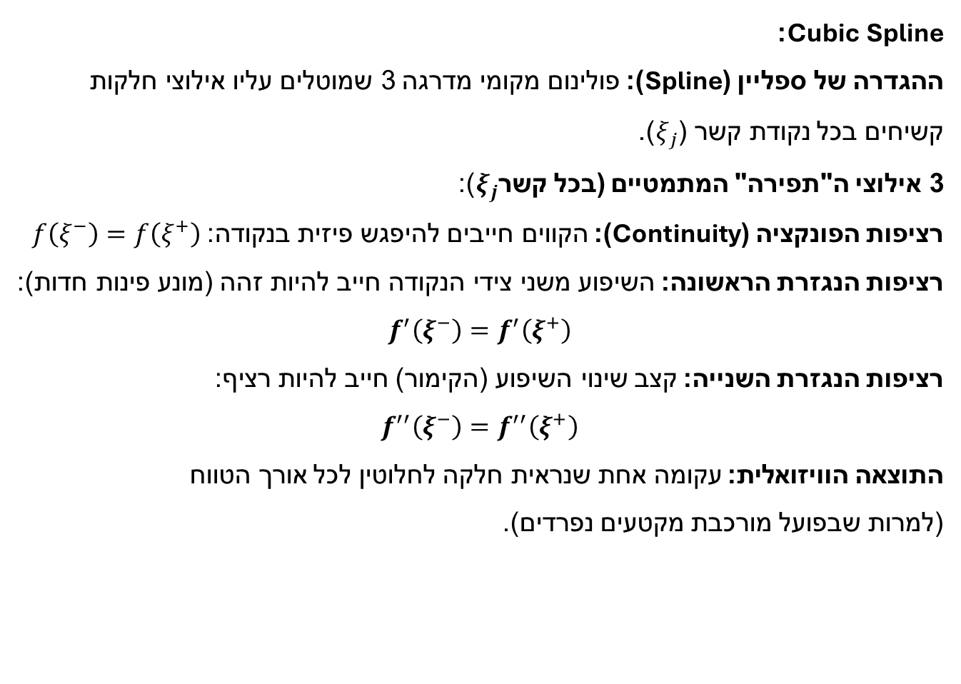
Cubic Spline:
ההגדרה של ספליין (Spline): פולינום מקומי מדרגה 3 שמוטלים עליו אילוצי חלקות קשיחים בכל נקודת קשר ($ξ_{j}$).
3 אילוצי ה"תפירה" המתמטיים (בכל קשר$ξ_{j}$):
רציפות הפונקציה (Continuity): הקווים חייבים להיפגש פיזית בנקודה: $f\left(ξ^{−}\right)=f\left(ξ^{+}\right)$
רציפות הנגזרת הראשונה: השיפוע משני צידי הנקודה חייב להיות זהה (מונע פינות חדות):
$$f^{′}\left(ξ^{−}\right)=f^{′}\left(ξ^{+}\right)$$
רציפות הנגזרת השנייה: קצב שינוי השיפוע (הקימור) חייב להיות רציף:
$$f^{′′}\left(ξ^{−}\right)=f^{′′}\left(ξ^{+}\right)$$
התוצאה הוויזואלית: עקומה אחת שנראית חלקה לחלוטין לכל אורך הטווח (למרות שבפועל מורכבת מקטעים נפרדים).

Slide 11
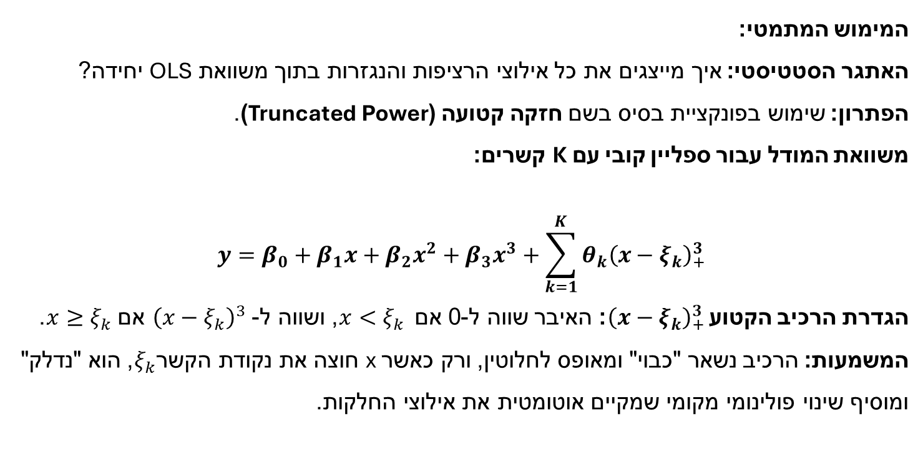
המימוש המתמטי:
האתגר הסטטיסטי: איך מייצגים את כל אילוצי הרציפות והנגזרות בתוך משוואת OLS יחידה?
הפתרון: שימוש בפונקציית בסיס בשם חזקה קטועה (Truncated Power).
משוואת המודל עבור ספליין קובי עם K קשרים:
$$y=β_{0}+β_{1}x+β_{2}x^{2}+β_{3}x^{3}+\sum_{k=1}^{K}{θ_{k}{\left(x−ξ_{k}\right)}_{+}^{3}}$$
הגדרת הרכיב הקטוע ${\left(x−ξ_{k}\right)}_{+}^{3}$: האיבר שווה ל-0 אם $x<ξ_{k }$, ושווה ל- ${\left(x−ξ_{k}\right)}^{3}$ אם $x≥ξ_{k}$.
המשמעות: הרכיב נשאר "כבוי" ומאופס לחלוטין, ורק כאשר x חוצה את נקודת הקשר$ξ_{k}$, הוא "נדלק" ומוסיף שינוי פולינומי מקומי שמקיים אוטומטית את אילוצי החלקות.

Slide 12
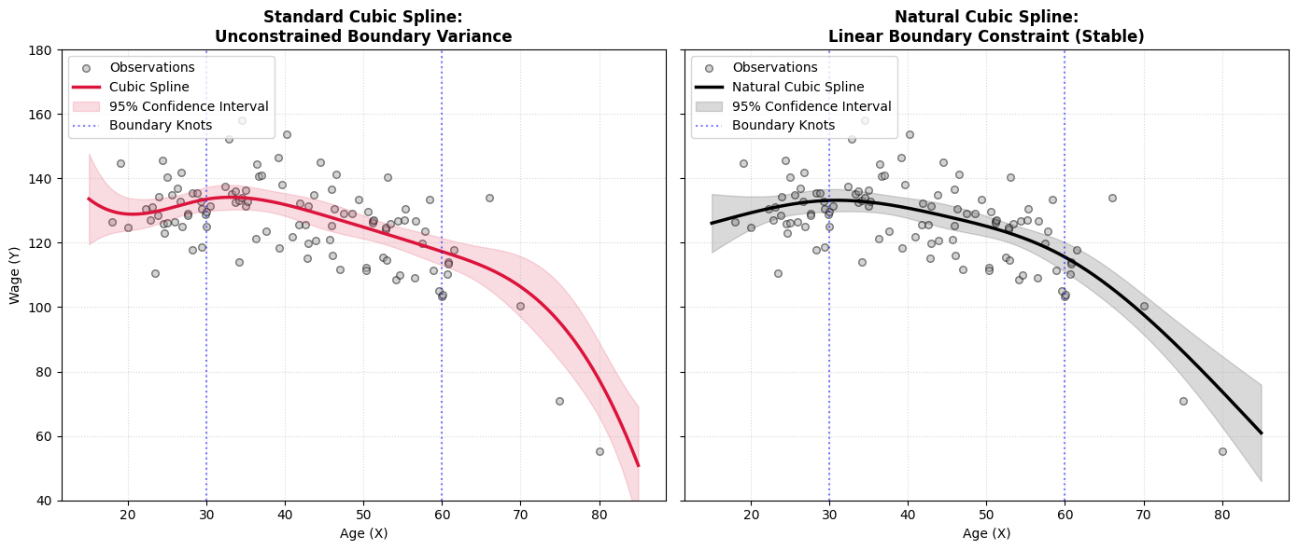
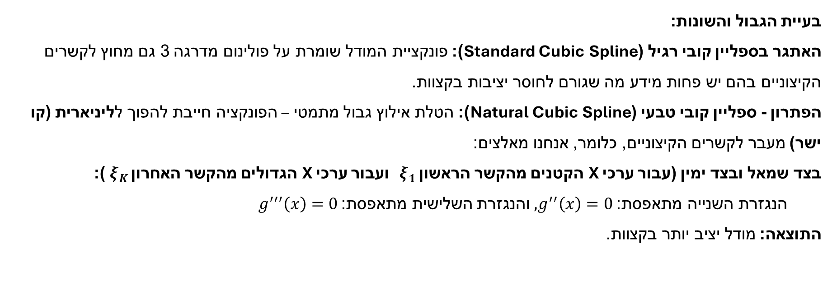
בעיית הגבול והשונות:
האתגר בספליין קובי רגיל (Standard Cubic Spline): פונקציית המודל שומרת על פולינום מדרגה 3 גם מחוץ לקשרים הקיצוניים בהם יש פחות מידע מה שגורם לחוסר יציבות בקצוות.
הפתרון - ספליין קובי טבעי (Natural Cubic Spline): הטלת אילוץ גבול מתמטי – הפונקציה חייבת להפוך לליניארית (קו ישר) מעבר לקשרים הקיצוניים, כלומר, אנחנו מאלצים:
בצד שמאל ובצד ימין (עבור ערכי X הקטנים מהקשר הראשון $ξ_{1}$ ועבור ערכי X הגדולים מהקשר האחרון$ξ_{K }$ ):
הנגזרת השנייה מתאפסת:${ , g}^{′′}\left(x\right)=0$והנגזרת השלישית מתאפסת:$g^{′′′}\left(x\right)=0$
התוצאה: מודל יציב יותר בקצוות.

Slide 13
הדגמת קוד במחברת קולאב: https://colab.research.google.com/drive/1itL9i4UtXlwoGlIQiTB9J6NXjDWvnzZ1?usp=sharing

Slide 14
סיכום ומסקנות:
הכישלון הגלובלי: ניסיון לפתור אי-ליניאריות באמצעות פולינומים גלובליים גבוהים מוביל להתאמת-יתר ושונות קיצונית בקצוות (תופעת רונגה).
הפתרון המקומי: ספליינים מחלקים את הטווח לקטעים בעזרת קשרים (Knots). אילוצי הרציפות בנגזרות "תופרים" אותם לכדי עקומה חלקה אחת.
השדרוג הטבעי: הספליין הטבעי (Natural Spline) מאלץ ליניאריות מחוץ לקשרים הקיצוניים, ובכך מייצב ומצמצם דרמטית את רווחי הסמך בשוליים.

